Slide 1
VI Международная научно-практическая конференция «Бизнес. Образование. Экономика» 3-4 апреля 2025 года, г. Минск СЕКЦИЯ 4. МАРКЕТИНГ: ПРОБЛЕМЫ, ИССЛЕДОВАНИЯ, НОВЫЕ СТРАТЕГИИ
РАЗВИТИЕ КОММУНИКАЦИОННОЙ СТРАТЕГИИ КОМПАНИИ НА ОСНОВЕ МАРКЕТИНГОВОГО ИССЛЕДОВАНИЯ ПОТРЕБИТЕЛЕЙ Капустина Л.М., д.э.н., профессор, заведующий кафедрой маркетинга и международного менеджмента, Уральский государственный экономический университет, Нурматов В.А., ООО «Прософт-Системы», г. Екатеринбург

Slide 2
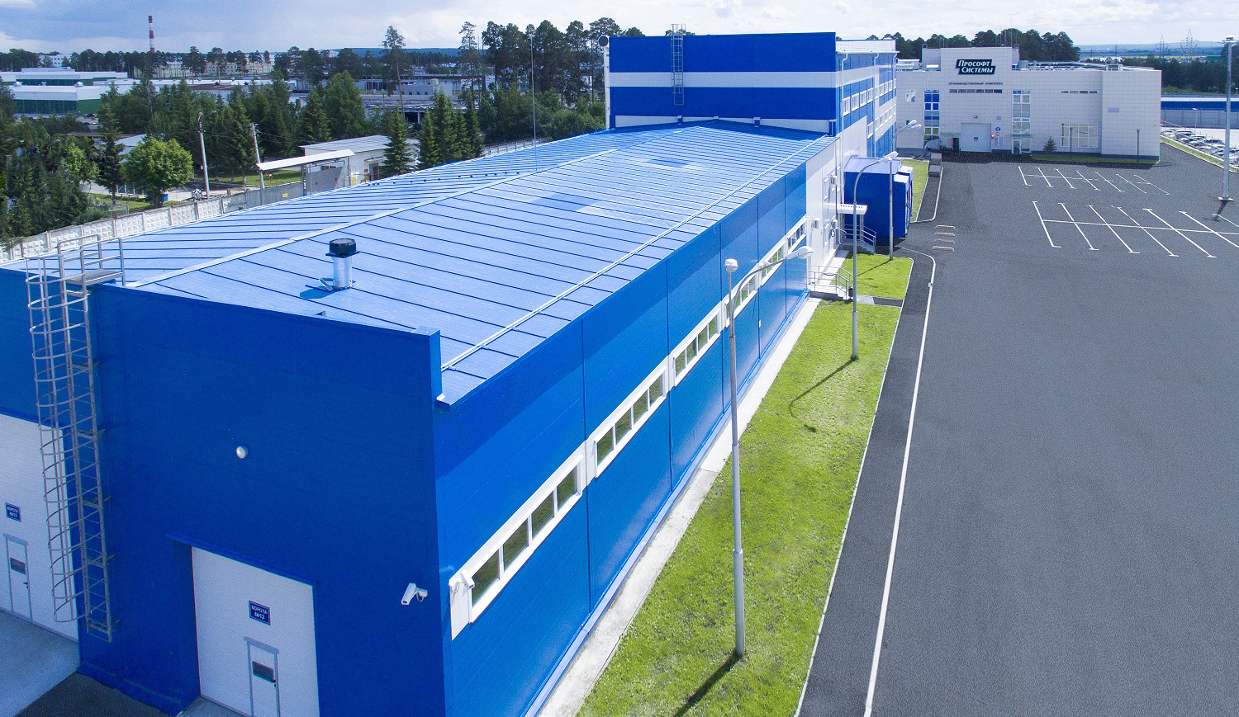
Цель и объект исследования
Целью исследования является совершенствование коммуникационной стратегии компании на основе результатов маркетингового исследования, направленного на оценку уровня удовлетворенности клиентов продукцией промышленной автоматизации и релейной защиты.
ООО “Прософт-Системы” разрабатывает и внедряет под ключ высокотехнологичные приборы и системы автоматизации для энергетической, нефтегазовой, металлургической промышленности.

Slide 3
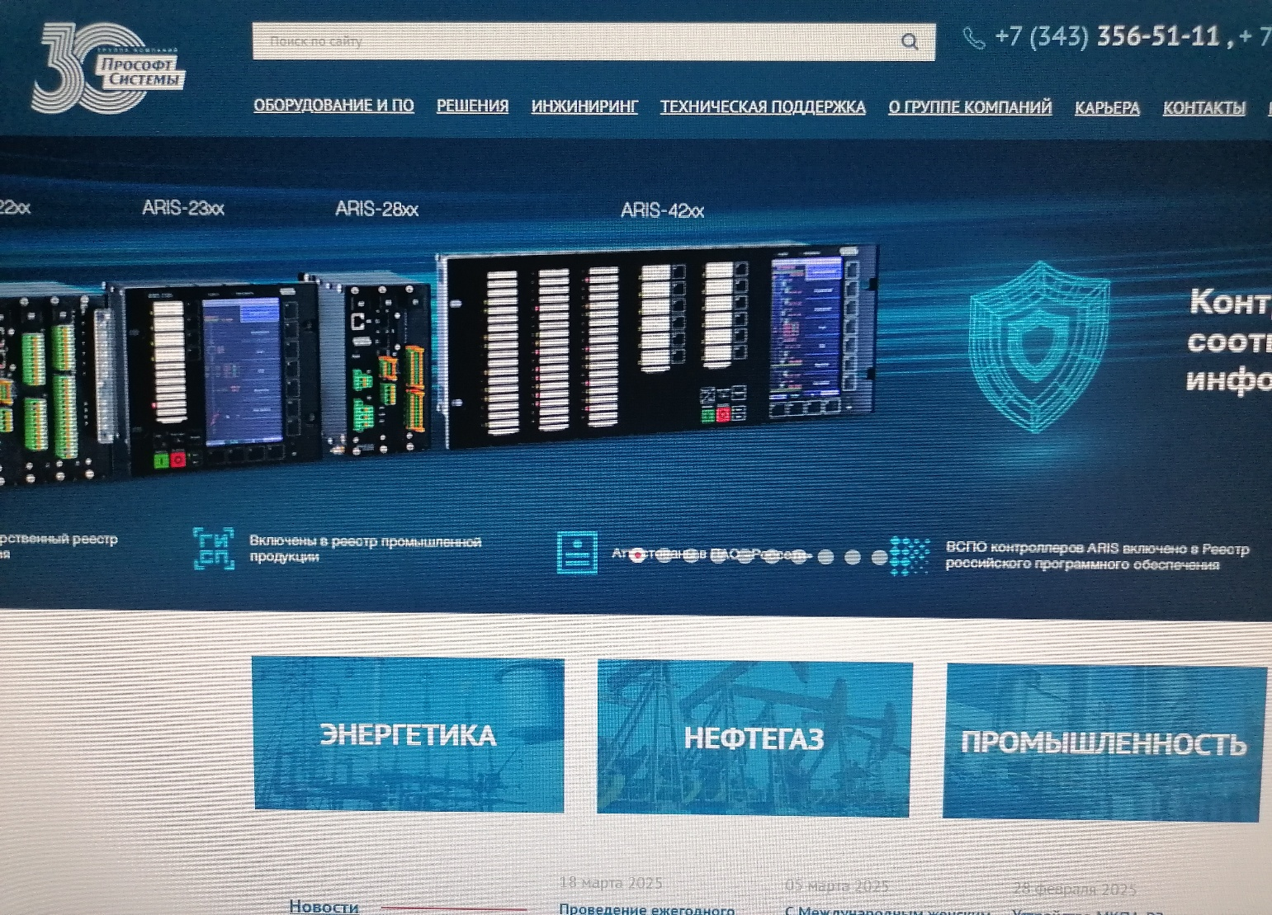
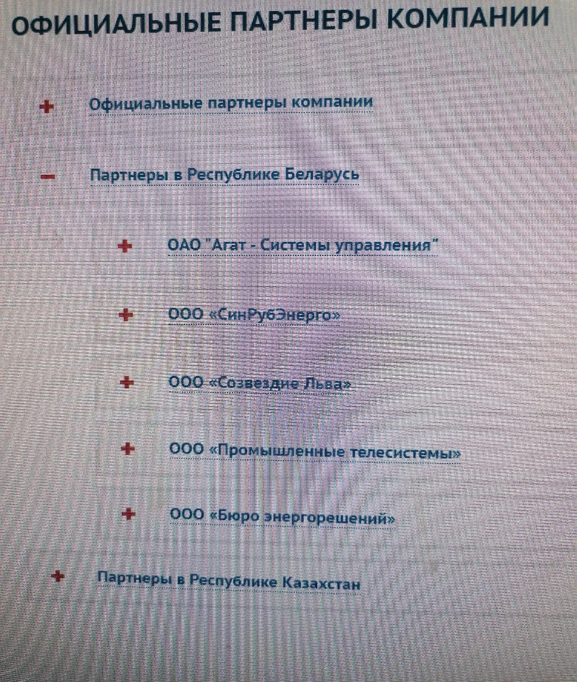

Slide 4
Опрос клиентов ООО «Прософт-Системы
1
Опрошены 25 компаний-партнеров и потребителей продукции
2
компании, которые являются аналогичными поставщиками продукции автоматизации;
компании-дистрибьюторы, которые адаптируют продукт под конкретного пользователя;
компании - прямые пользователи продукции промышленной автоматизации;
компании, закупающие комплектующие ООО “Прософт-Системы”
3
Россия – 13 компаний,
Беларусь - 5 компаний,
Узбекистан – 4,
Казахстан – 3.

Slide 5
Средняя оценка важности факторов продукции «Прософт-Системы» для партнеров и потребителей по результатам опроса 25 компаний, балл

Slide 6
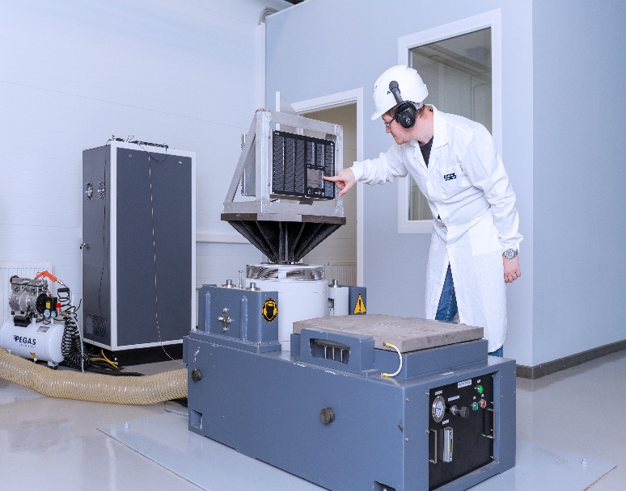
Конкурентные преимущества
- «совместимость с другим оборудованием»,
- «автоматическая диагностика»
- «наличие искусственного интеллекта (ИИ)».
С продукцией компании знакомятся чаще всего на выставках, конференциях и вебинарах: такой ответ дали 20 из 25 респондентов. ООО «Прософт-Системы» принимает участие во всех главных научно-промышленных мероприятиях, связанных с инновациями и тенденциями в отрасли.
Менее популярен такой канал коммуникации как социальные сети (9 ответов), а также – через партнеров (также 9 ответов).

Slide 7
Оценка качества продукции и услуг
Оценивались параметры:
1) Качество продукции и услуг;
2) Сроки поставки продукции;
3) Послепродажная поддержка;
4) Легкость изучения ПО;
5) Инновационность методов;
6) Простота пользования сайтом.

Slide 8
Зависимость страны и параметров качества продукции и услуг
Нулевая гипотеза: от того, в какой стране ведет свою деятельность организация, не зависит ее выбор параметров качества предоставляемых услуг компании-поставщика.
Independent Samples T-Test
 |  | t |  | df |  | p
Quality |  | -1.082 |  | 23 |  | 0.290
Delivery time |  | -0.302 |  | 23 |  | 0.036
Service |  | -2.077 |  | 23 |  | 0.049 | ᵃ
Easy learn |  | 0.178 |  | 23 |  | 0.860
Innovativeness |  | -1.274 |  | 23 |  | 0.015
Website simpliciity |  | -0.646 |  | 23 |  | 0.525
Total enjoy |  | -0.580 |  | 23 |  | 0.567
Note. Student's t-test.
ᵃ Brown-Forsythe test is significant (p < .05), suggesting a violation of the equal variance assumption
Group Descriptives
3 из 7 факторов оказались статистически значимыми:
- сроки поставки продукции,
- работа со службой поддержки,
- инновационность продукции
р-значение ниже 0,05.
Общая оценка качества продукта компании напрямую зависит от долгосрочности отношений

Slide 9
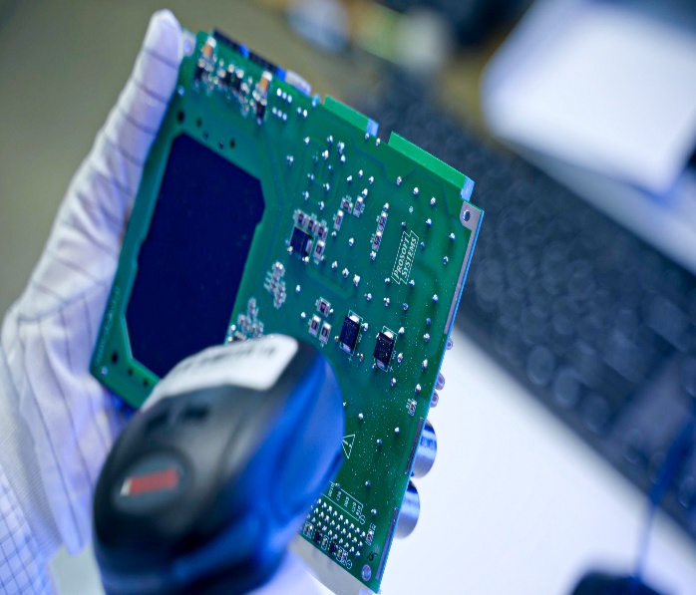
Проблемы и слабые места по итогам опроса
Средний балл всех оценок по уровню удовлетворенности качеством продукции составил 4,2.
Низкие баллы получили:
- Инновационность продукции и методов работы
- Веб-сайт компании 3,88 балла.
Большинство респондентов предложили использовать технологии ИИ для обучения и совершенствования продукции.
Рекомендовано расширить продуктовую линейку новой продукцией – 13 из 25 партнеров.
В строке «Другое» партнеры отметили, что им бы хотелось, чтобы компания открыла филиал в другой стране.

Slide 10
Направления совершенствования
коммуникационной стратегии Прософт-Системы
Направления совершенствования
коммуникационной стратегии Прософт-Системы
Расширение каналов коммуникации с потребителями. На 2-ом месте после выставок и форумов оказались журналы и специализированные издания. Специализированные интервью, подкасты, а также использование зарубежных соцсетей может помочь охватить целевую аудиторию в странах, где используют аналогичное оборудование.
2. SEO-оптимизация сайта. На официальном сайте «Прософт-Системы» и через тендерные аукционы узнают информацию лишь 11 из 25 партнеров.
При запросах в поисковиках о заказах оборудования автоматизации, об оборудовании релейной защиты официальный сайт компании не попадает на первые страницы Google и Яндекс. Важно добавить больше слов-триггеров для повышения шансов попадания официального сайта на первые строки поисковых запросов.

Slide 11
Направления совершенствования
коммуникационной стратегии Прософт-Системы
3. Внедрение постоянного мониторинга тендерных аукционов, применение технологий искусственного интеллекта для продвижения продукции на рынке. В тендерных аукционах предложено применять технологии дополненной реальности. Заказчик увидит не просто чертежи и схемы, но и то, как это будет выглядеть и функционировать виртуально, что может оказаться решающим аргументом при выборе исполнителя. Применение ИИ может стать крупным информационным поводом, что повысит узнаваемость компании на рынке промышленной автоматизации.
4. Проведение опроса об использовании ИИ в новых продуктах. Компании важно опросить заказчиков, что они бы хотели увидеть в новых продуктах. Использование ИИ рассматривается как главная тенденция ближайшего десятилетия. Потребители ожидают более продвинутые чипы и процессоры.

Slide 12
Благодарю за внимание
lakapustina@bk.ru

